Slide 1


TRƯỜNG TIỂU HỌC ÁI MỘ A
Bài giảng điện tử Tiếng Việt lớp 2
Luyện tập: Mở rộng vốn từ về Bác Hồ và nhân dân

Slide 2

Bài
24
TUẦN 31
CHIẾC RỄ ĐA TRÒN
TIẾT 4. LUYỆN TỪ VÀ CÂU

Slide 3
Mở rộng vốn từ về Bác Hồ và nhân dân

Slide 4
Yêu cầu cần đạt
- Tìm được từ ngữ chỉ tình cảm,yêu thương.
- Đặt được câu giới thiệu theo mẫu.

Slide 5

KHỞI ĐỘNG

Slide 6

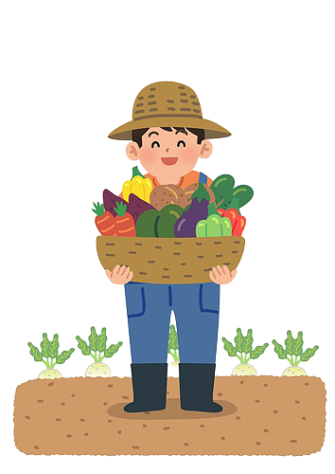
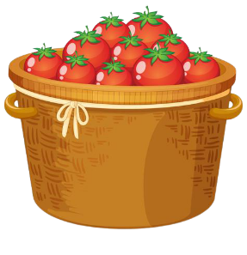
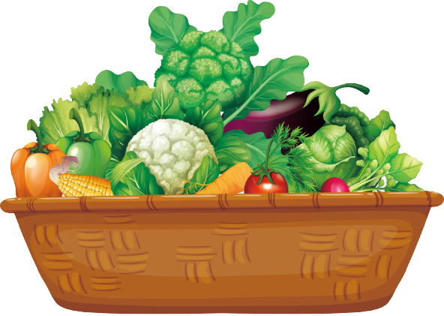
Chuyến xe yêu thương

Slide 7
















Slide 8


Điền từ còn thiếu trong câu hát :
“Ai yêu … bằng Bác Hồ Chí Minh”
A. nhi đồng
B. trẻ em
C. thiếu nhi

Slide 9
Từ nào dưới đây nói lên tình cảm của Bác Hồ dành cho thiếu nhi?
A. kính trọng
B. yêu quý

Slide 10

Notes:
Ngôi sao may mắn, HS đc tặng quà

Slide 11
Trong câu chuyện Chiếc rễ đa tròn, Bác Hồ đã làm gì cho các cháu thiếu nhi?
A. Chia kẹo cho các cháu.
B. Trồng cây đa cho các cháu chơi.
C. Dạy các cháu học.
Notes:
Ngôi sao may mắn HS đc tặng quà

Slide 12


Slide 13
Nói một câu về Bác Hồ?
Bác Hồ là người rất quan tâm tới các cháu thiếu nhi.

Slide 14





CẢM ƠN CÁC BẠN!

Slide 15
KHÁM PHÁ

Slide 16

1. Xếp các từ dưới đây vào nhóm thích hợp:
yêu thương
kính yêu
chăm lo
nhớ ơn
kính trọng
quan tâm
Nhóm 1: Từ ngữ chỉ tình cảm của Bác Hồ với thiếu nhi
Nhóm 2: Từ ngữ chỉ tình cảm của thiếu nhi với Bác Hồ

Slide 17

THẢO LUẬN NHÓM

Slide 18
1. Xếp các từ dưới đây vào nhóm thích hợp:
Nhóm 1: Từ ngữ chỉ tình cảm của Bác Hồ với thiếu nhi.
Nhóm 2: Từ ngữ chỉ tình cảm của thiếu nhi với Bác Hồ.
yêu thương
kính yêu
chăm lo
nhớ ơn
kính trọng
quan tâm

Slide 19
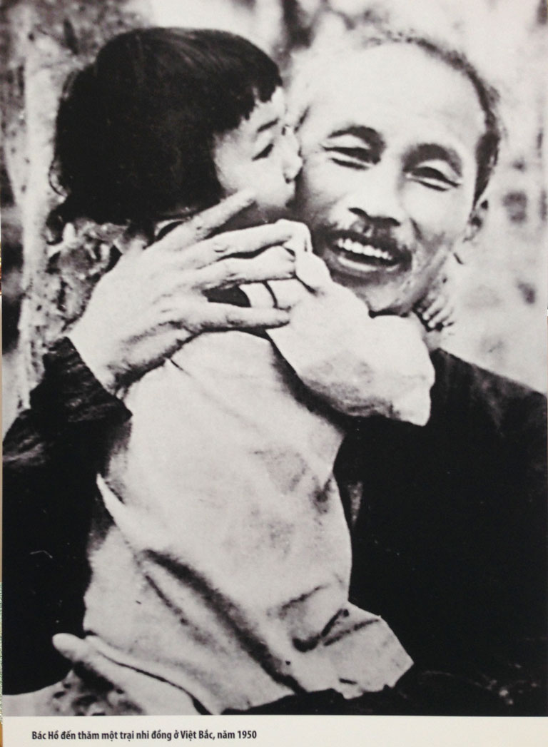
Bác Hồ đến thăm trại nhi đồng ở Việt Bắc. (1950)

Slide 20
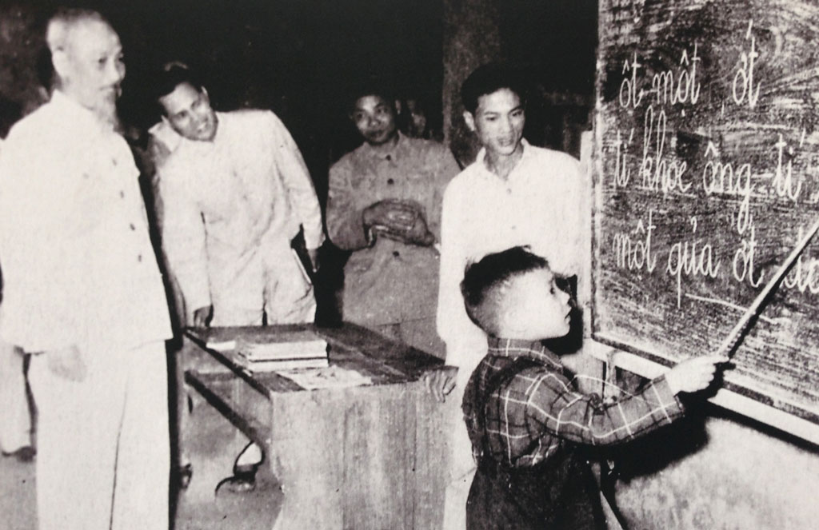
Bác Hồ đang theo dõi một cháu nhỏ đánh vần khi đến thăm lớp vỡ lòng ở phố Hàng Than, Hà Nội. (1958).

Slide 21
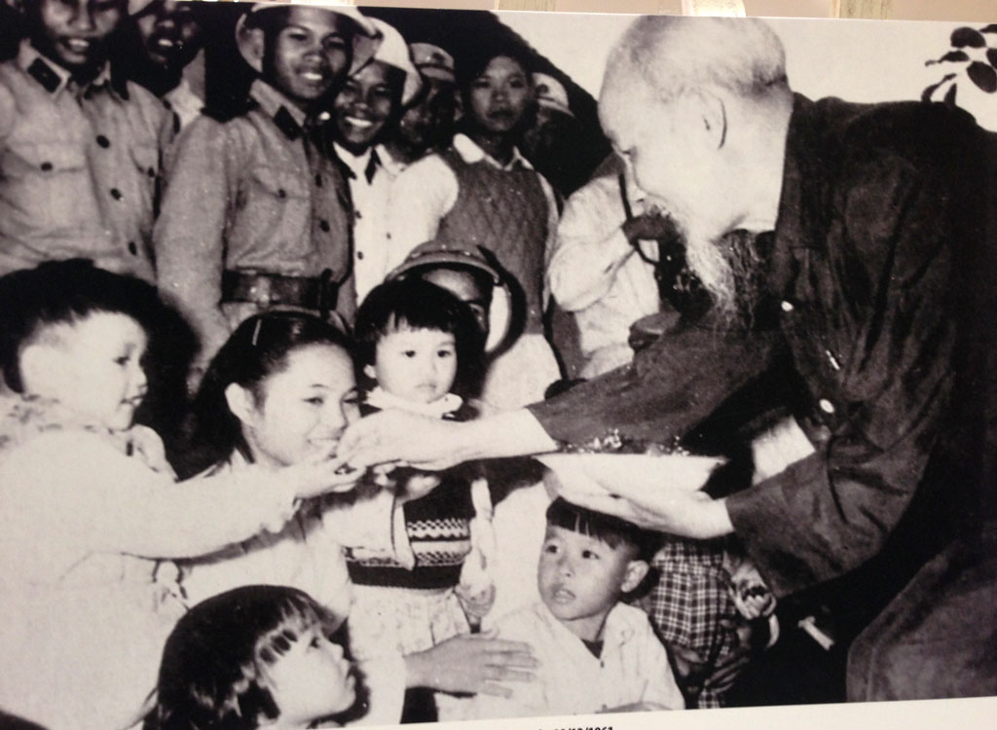
Bác Hồ đến thăm và chia kẹo cho các cháu nhi đồng ở trường mầm non thị xã Thanh Hoá.

Slide 22
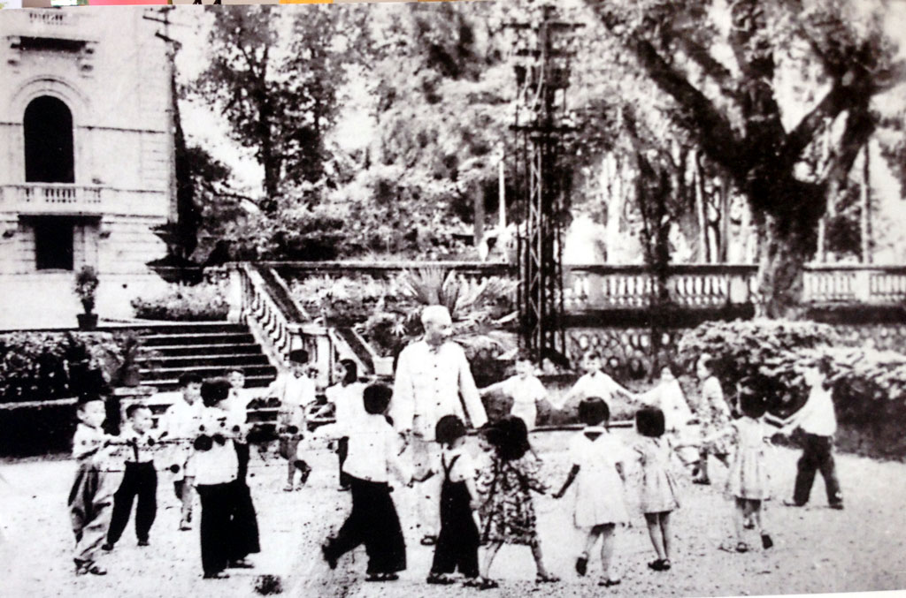
Nhân dịp Tết Nguyên đán đầu tiên sau hoà bình, các cháu thiếu nhi Thủ đô đến chúc Tết Bác Hồ tại Phủ Chủ tịch và múa hát quanh Bác (Hà Nội ngày 9/2/1955).

Slide 23
2. Chọn từ phù hợp để hoàn thành câu.
anh dũng
thân thiện
cần cù
Anh dũng:
không sợ khó khăn, nguy hiểm khi làm những việc cao đẹp.
thể hiện sự tử tế và có thiện cảm với nhau.
Thân thiện:
chăm chỉ, chịu khó một cách thường xuyên.
Cần cù:

Slide 24
2. Chọn từ phù hợp để hoàn thành câu.
anh dũng
thân thiện
cần cù
(…)
Người dân Việt Nam lao động rất .
(…)
b) Các chú bộ đội chiến đấu
c) Người Việt Nam luôn với du khách nước ngoài.
(…)

Slide 25
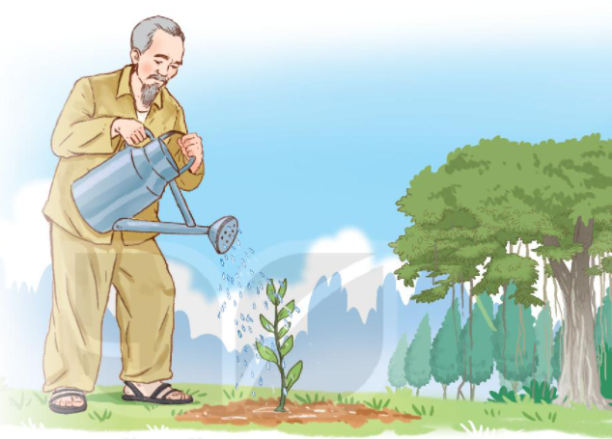
3. Quan sát tranh:
a. Đặt tên cho bức tranh.
b. Nói một câu về Bác Hồ.

Slide 26
3. Quan sát tranh:
a. Đặt tên cho bức tranh.
Bác Hồ tưới cây.
Bác chăm sóc cây.

Slide 27
3. Quan sát tranh:
b. Nói một câu về Bác Hồ.
Bác Hồ yêu thiên nhiên, tự tay tưới cây.
Bác Hồ chăm sóc cây xanh trong vườn.

Slide 28

TẠM BIỆT CÁC CON!

